Slide 1



运筹优化算法在药企
SFE 辖区分配中的应用研究
MBA 学位论文中期答辩
陈一 学号 124120935584
2026 年 9 月
Notes:
各位老师好，我是陈一，学号 124120935584。今天向各位汇报的中期进展题目是《运筹优化算法在药企 SFE 辖区分配中的应用研究》。接下来的十二分钟，我会按照研究本身的推进顺序来讲，先说清楚问题为什么值得做，再说模型和算法，然后是实证结果和它的能力边界，最后是落地设想与下一阶段计划。

Slide 2


目 录
问题为什么值得做
政策三重压力下的存量博弈、工具缺位，以及 12 位从业者的调研锚点
模型与算法
模型 (P) 的目标与约束、综合价值指数 Index、两阶段解耦求解架构
实证与能力边界
上海 / 湖南 / 新疆三种地理形态的验证结果，以及算法失效的地方
落地与下一阶段
算法基线加人工微调的协同机制、四条研究不足与补救排期
Notes:
整个汇报分四段。第一段回答选题成立不成立；第二段给出问题的数学形式和求解架构；第三段是三个省份的实证，也是我今天最想请各位老师检验的部分，因为算法在其中一个省份是失效的；第四段讲组织落地的设想，以及我自己认为这篇论文目前还缺什么、九月到十二月怎么补。

Slide 3
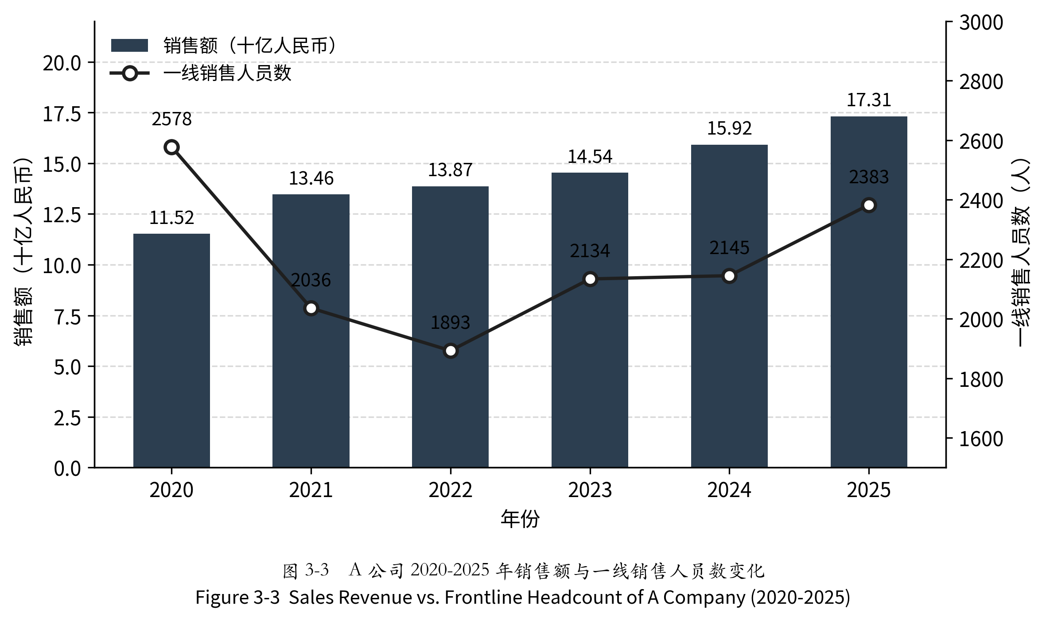
销售额 +50%，一线人数 −8%
集采常态化
医保谈判机制化
医药反腐深水化
Notes:
先看一张真实数据。这是某跨国药企六年的销售额与一线销售人数，销售额涨了百分之五十，一线人数反而减少了百分之八。两条线的剪刀差意味着人均负荷在持续上升。它的背景是集采常态化、医保谈判机制化、医药反腐深水化这三重政策压力，共同压缩了企业的利润空间，企业已经不可能靠继续加人来换增长。在这个前提下，几百名代表怎么分这几千家医院，就从一件后台事务变成了效率杠杆。

Slide 4
缺口不在数据，在算法
01
02
03
04
05
政策三重压力
工具停留在手工
SaaS 水土不服
低频但高影响
本质是组合优化
集采常态化、医保谈判
机制化、反腐深水化
多数企业靠 Excel 博弈
决策周期 4-8 周
国际套件难适配中国
高度非标的业务规则
牵动队伍稳定性、客户
连续性与总部资源配置
数千家医院终端分配给
数百名代表，多目标寻优
Notes:
那么这件事目前是怎么做的。调研下来卡在五个地方。政策压力刚才讲过了。工具层面，多数企业仍然靠 Excel 人工博弈，一轮辖区调整的决策周期是四到八周。国际商业 SaaS 套件在中国水土不服，因为中国药企的业务规则高度非标准化。这件事发生频率不高，但影响面很大，牵动队伍稳定性、客户关系连续性和总部资源配置。而它的本质，是一个把数千家医院终端分配给数百名代表的多目标组合优化问题。所以缺口不在数据，企业数据是齐全的，缺的是从数据到决策中间的那一层算法。

Slide 5
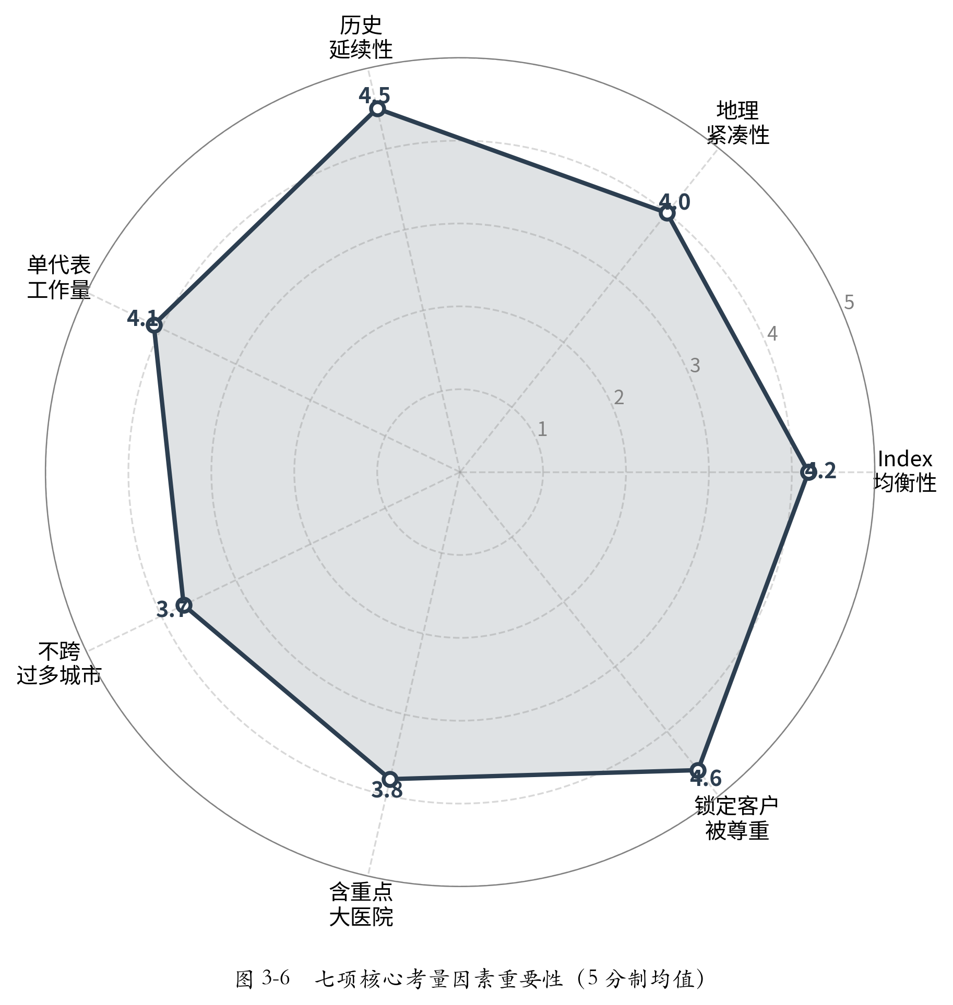
调研把业务诉求锚定为算法需求
14 题问卷 + 半结构化访谈，覆盖 12 位从业者；模型每个目标项与阈值都能追到调研结论。
​
锚点类别
调研结论
Index 构成
销量 60% + 潜力 40%
维度排序
均衡性优先于地理紧凑性
阈值容忍带
±20% 为业务可接受线
算法接受度
67% 受访者偏好高保留率方案
数据来源：作者对 12 位行业从业者的问卷与访谈，详见论文 3.2、3.3 节。
Notes:
为了避免算法目标由我自己拍脑袋决定，我先做了一轮调研：十四题问卷加半结构化深度访谈，覆盖十二位行业从业者。收敛出四类锚点。综合价值指数由销量占六成、潜力占四成构成。维度排序上，业务方认为均衡性优先于地理紧凑性。阈值容忍带是正负百分之二十，这是业务侧认可的可接受线。算法接受度方面，百分之六十七的受访者更偏好高客户保留率的方案。后面模型里出现的每一个目标项和每一个阈值，都能追到这张表上。

Slide 6
模型与算法
02
从业务问题到 0-1 非线性规划，再到两阶段解耦求解
Notes:
下面进入模型与算法部分。

Slide 7
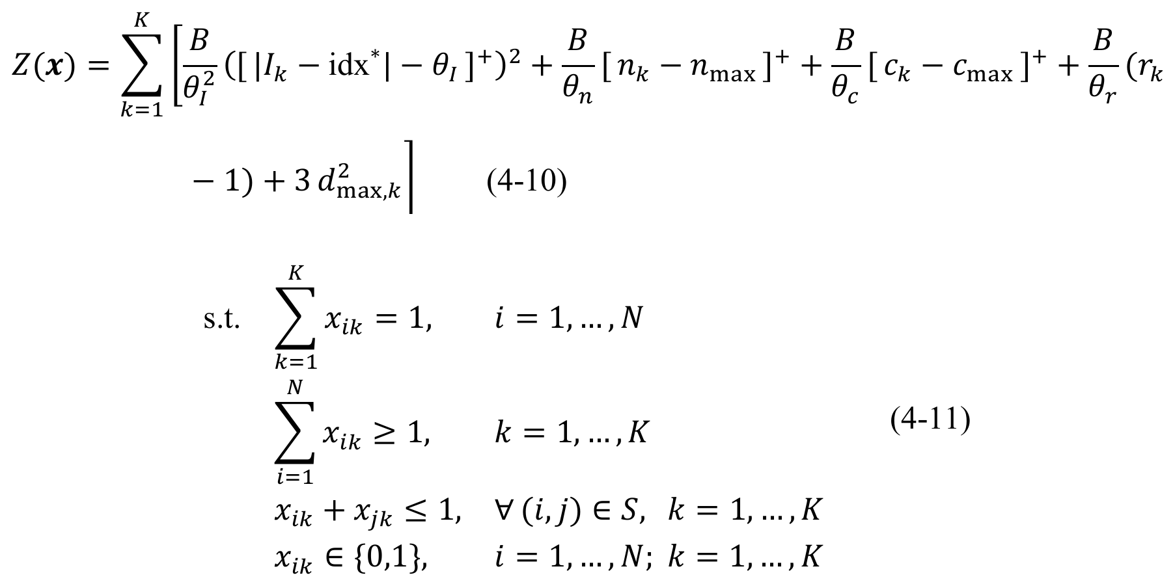
模型 (P)：0-1 非线性规划
Notes:
这是问题的完整数学形式，论文第 4.4.4 节的式 4-10 和 4-11。它是一个 0-1 非线性规划。目标函数把五项统一到同一个阈值化惩罚框架下：Index 均衡度偏差、辖区容量、覆盖城市数、历史延续性，以及地理跨度。设计上有三点需要说明。第一，阈值化的含义是只有超出业务容忍带才开始惩罚，而且罚则按平方增长，这样既尊重业务的容忍区间，又能强力压制极端值。第二，基准惩罚系数取一万，各项通过各自的阈值做量纲归一。第三，地理跨度项是唯一没有阈值的，从第一公里起就存在梯度，距离每翻一倍惩罚翻四倍，这意味着算法在任何密度的场景下都持续承受向内收拢的压力。约束部分保证每个决策单元恰好归属一个辖区，每个辖区至少分到一个单元，同源的虚拟份额不落在同一辖区。

Slide 8
用综合价值指数度量辖区价值
三步构造
两个设计取舍
① 省内份额归一化
消除省际量纲差异
② 加权聚合
销量 60% + 潜力 40%
权重来自第三章调研
③ 乘产品系数 K_P 并放大 1000 倍
得到便于阅读的整数量级
为什么不直接用销量
只看销量会把增长机会
锁死在存量大户
为什么要省内归一化
跨省绝对值不可比，归一化后
同一套阈值可跨省复用
大医院采用虚拟拆分预处理；拆分后每个份额都是独立的分配对象。（论文 4.3 节）
Notes:
均衡的对象需要先定义清楚。这里用的不是医院数，也不是单纯的销量，而是综合价值指数。构造分三步：先做省内份额归一化，消除省与省之间的量纲差异；再按销量六成、潜力四成加权聚合，这个权重来自刚才那轮调研；最后乘以产品系数并放大一千倍，得到便于阅读的整数量级。有两个取舍需要交代。为什么不直接用销量：只看销量会把增长机会锁死在存量大户身上，潜力高但当前产出低的医院会被系统性低估。为什么要做省内归一化：跨省的绝对值本来就不可比，归一化之后同一套阈值才能跨省复用。另外，对于个别 Index 极高的大医院，预处理阶段会做虚拟拆分，拆分后每个份额都是独立的分配对象。

Slide 9
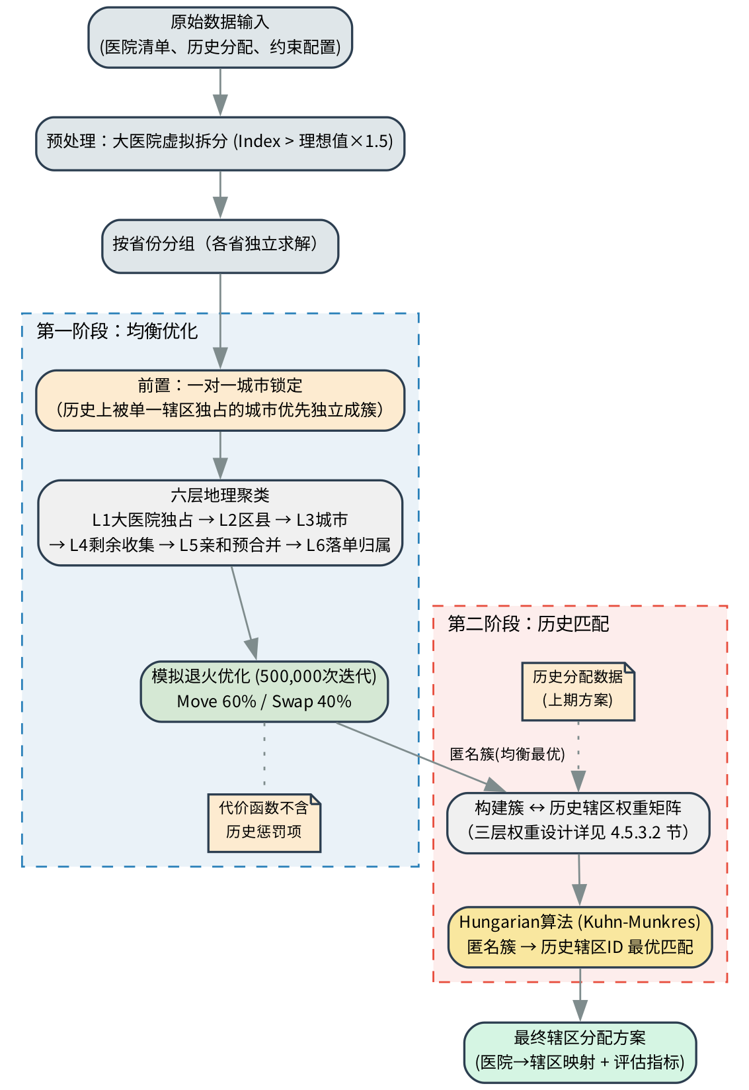
均衡与历史匹配解耦为两阶段求优
两阶段解耦让两个目标各自在子问题上求优，规避单阶段方法的锚定效应。
​
第一阶段 均衡优化
六层地理聚类生成初始解
模拟退火纯优化 Index 均衡性
与地理紧凑性 —— 此阶段不看历史
第二阶段 历史匹配
Hungarian 算法把匿名簇映射到
历史辖区编号
最大化 Index 加权客户保留率
序贯求优不等价于两个目标的联合最优——这一点写在论文 7.3 节。
Notes:
求解架构是两阶段解耦。第一阶段只管均衡：用六层地理聚类生成初始解，然后用模拟退火纯粹优化 Index 均衡性和地理紧凑性，这个阶段完全不看历史分配。第二阶段才引入历史：用 Hungarian 算法把第一阶段产出的匿名簇映射到历史辖区编号上，目标是最大化 Index 加权的客户保留率。这样做的理由是，如果把历史稳定性惩罚放回第一阶段的代价函数，均衡性和历史延续性会在同一个目标里互相妥协，产生明显的锚定效应，算法会倾向于守着原方案不动。解耦之后，两个目标在各自的子问题上依次求优。但我必须同时说明，序贯求优不等价于两个目标的联合最优，这一点写在论文 7.3 节，我没有回避它。

Slide 10
实证与能力边界
03
上海（聚集型）、湖南（中等）、新疆（稀疏），真实脱敏数据
Notes:
接下来是实证部分，也包括算法失效的地方。

Slide 11
三省样本的实例规模与求解耗时
​
样本
原始医院数
决策单元数 N
辖区数 K
决策变量 N×K
约束数
求解耗时
上海（聚集型）
99
107
19
2,033
563
4.6 秒
湖南（中等）
60
63
16
1,008
143
1.9 秒
新疆（稀疏）
35
39
10
390
149
2.4 秒
Notes:
先交代算例有多大，避免各位老师怀疑这是个玩具问题。三个样本：上海 99 家医院、19 个辖区，虚拟拆分后决策单元 107 个，决策变量两千零三十三个，约束五百六十三条，求解四点六秒。湖南 60 家医院、16 个辖区，决策变量一千零八个，一点九秒。新疆 35 家医院、10 个辖区，决策变量三百九十个，二点四秒。注意决策单元数是虚拟拆分后的份额数，不是原始医院数。耗时是单进程单线程环境的实测值，没有用任何并行加速。对照人工方案四到八周的整体周期，这是从周量级压到秒级。

Slide 12
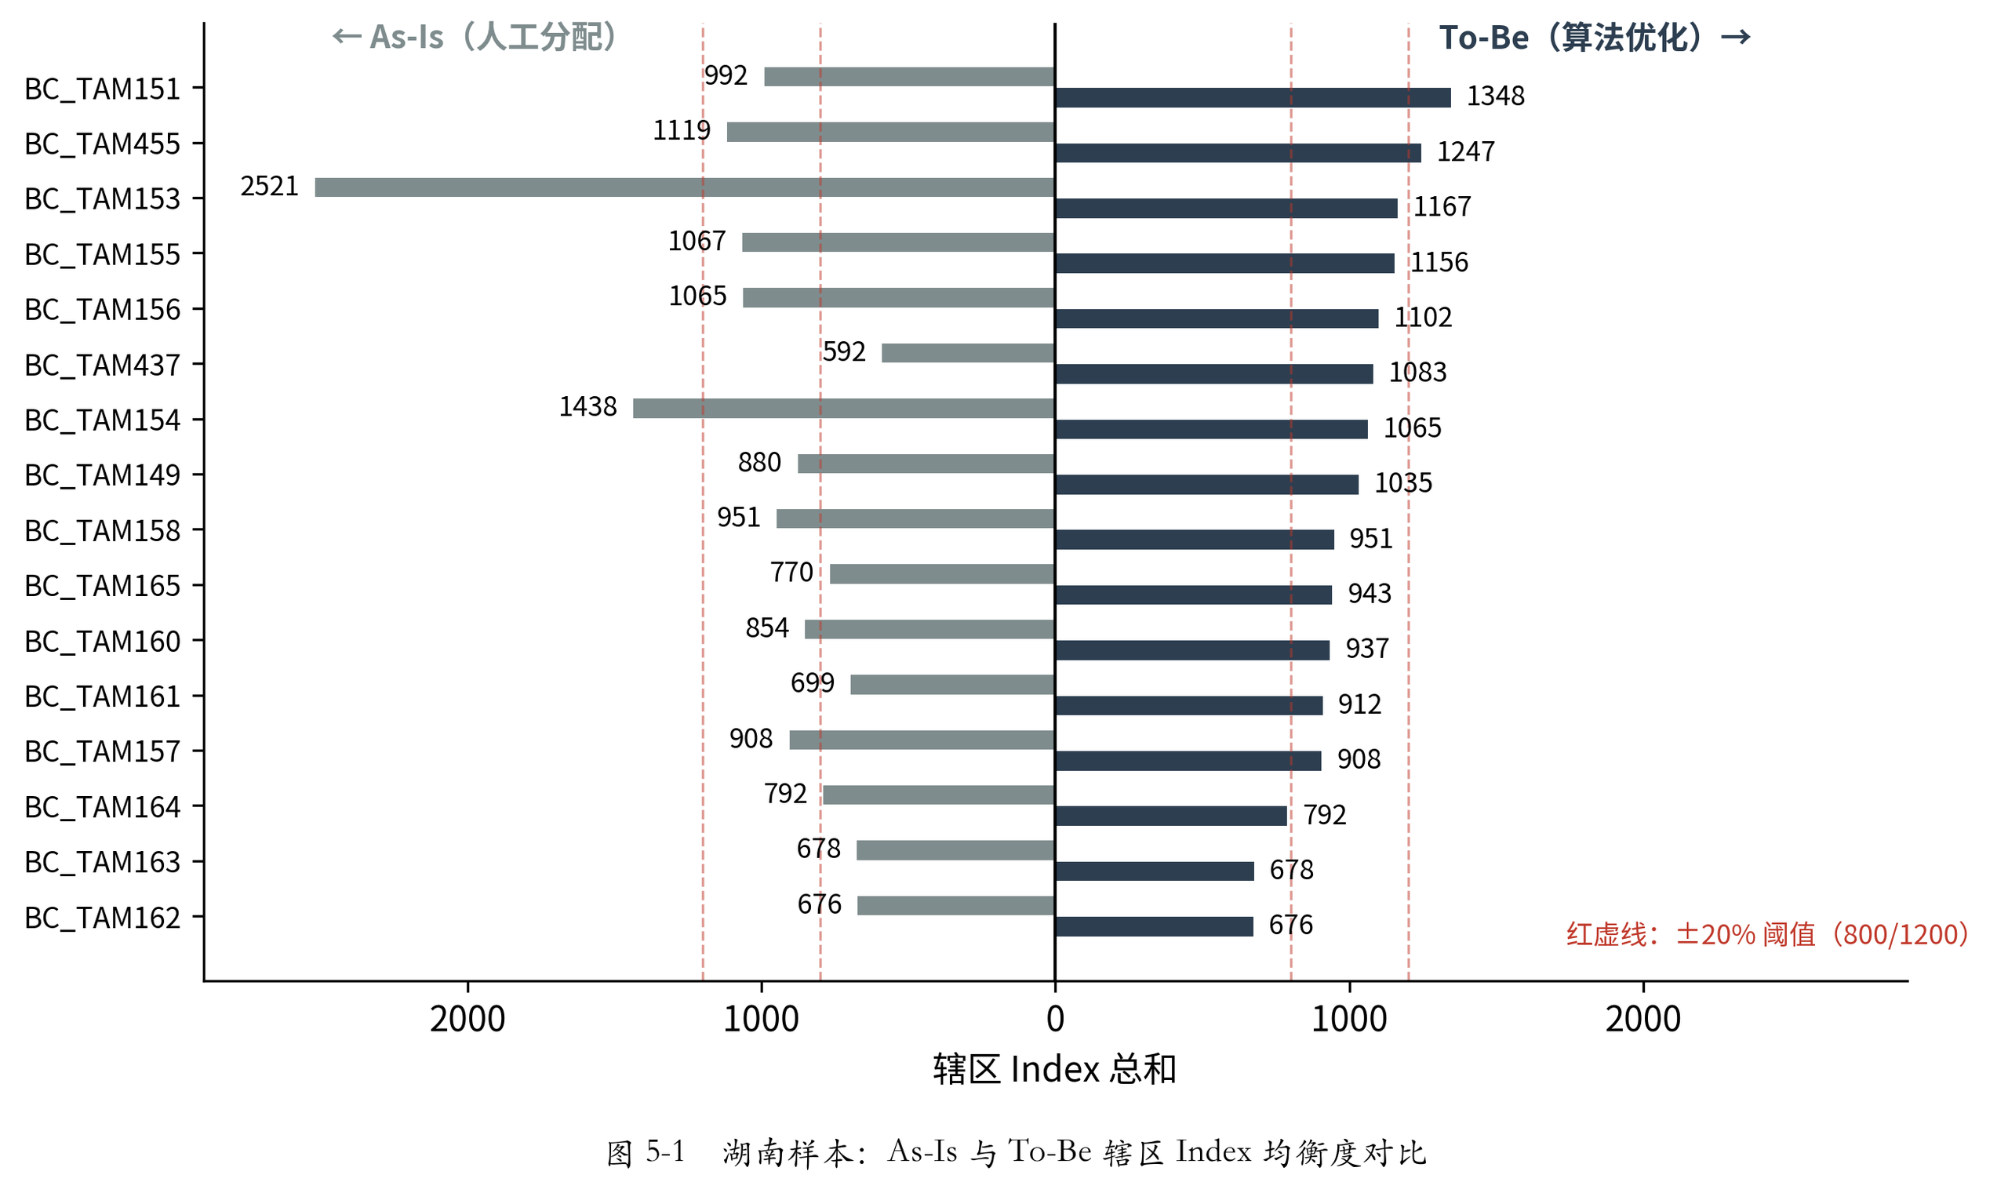
湖南主样本：均衡与保留兼得
60 家医院 / 16 辖区，失衡主要由 1 家 Index 近 3250 的省级肿瘤专科医院主导。
​
指标
As-Is
To-Be
Index 变异系数
44.3%
18.3%
辖区平均最大半径
50.9 km
33.6 km
Index 加权保留率
—
87.4%
平均覆盖城市数
1.25
1.44
数据来源：业内某跨国药企肿瘤团队脱敏数据，论文 5.2 节。末行为代价项。
Notes:
湖南是主样本。它的失衡形态是六十家医院、十六个辖区，失衡主要由一家 Index 接近三千二百五十的省级肿瘤专科医院主导——这种"少数大医院支撑大半业务量"的形态，是国内多数省份的真实情况。左边是优化前后的辖区 Index 分布对照。右边四个数：Index 变异系数从百分之四十四点三降到百分之十八点三；辖区平均最大半径从五十点九公里压到三十三点六公里；Index 加权的客户保留率保持在百分之八十七点四。最后一行是代价，必须说：平均覆盖城市数从一点二五升到一点四四，也就是紧凑性的改善伴随了轻微的跨城市增加。

Slide 13
稀疏场景仍在可接受带外
​
维度
上海（聚集型）
湖南（中等）
新疆（稀疏）
数据规模（医院 / 辖区）
99 / 19
60 / 16
35 / 10
As-Is Index CV
63.8%
44.3%
47.9%
To-Be Index CV
15.2%
18.3%
32.1%
CV 改善
76.2%
58.7%
33.0%
平均最大半径压缩
54.5%
34.0%
54.7%
Index 加权保留率
62.9%
87.4%
82.1%
落入 20% 可接受带
是
是
否 — 能力边界
Notes:
三个省份横向放在一起看。三省的 CV 降幅在百分之三十三到七十六之间，半径压缩在百分之三十四到五十五之间，保留率在百分之六十三到八十七之间。有两个值得说的发现。第一个是反直觉的：业务侧原本认为地理跨度大的省份算法难有作为，但新疆的半径压缩达到百分之五十四点七，和上海几乎持平，说明即使在一百六十六万平方公里的大省里，算法仍能把人工分配中被打散的相邻医院重新归并。第二个是必须承认的边界：上海和湖南的优化后 CV 落在百分之十五到十九，在业务可接受的百分之二十线以内；但新疆是百分之三十二点一，明显在带外。原因是稀疏场景下地理跨度惩罚和 Index 偏差惩罚在代价函数里直接冲突，任何进一步压平 Index 的调整都会大幅抬高地理惩罚，模拟退火因此更早停在均衡度较差的解上。另外新疆十次独立重复运行的离散度也是三省中最大的，CV 标准差约五个百分点，而上海约一点六、湖南约二，说明稀疏场景的解空间存在多个质量相近的局部最优，单次运行结果有较大偶然性。这也正是我在第五章采用"多次运行按代价函数取优"这一口径的直接原因。

Slide 14
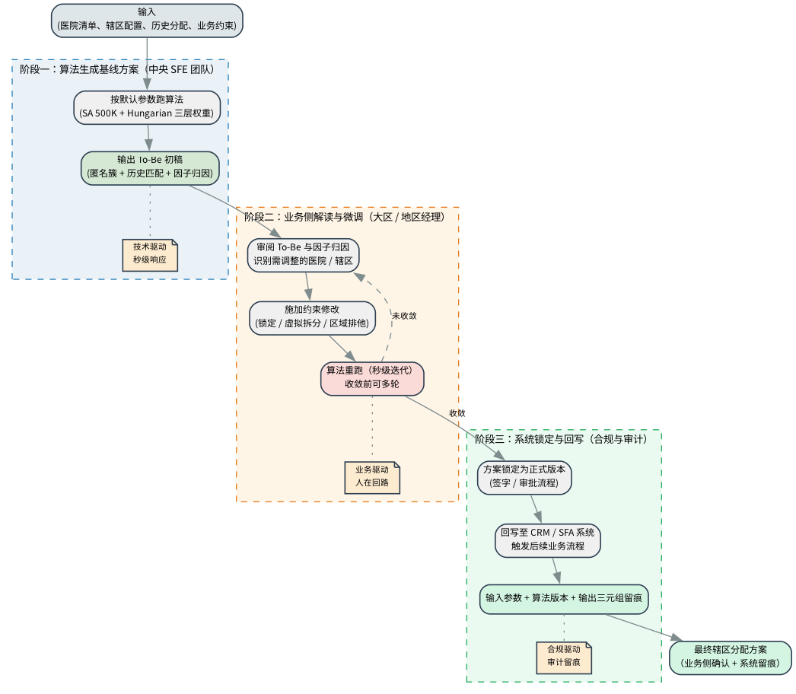
算法出基线，业务经理做微调
部署节奏按 As-Is 失衡度分层
As-Is 越失衡，早期阵痛越明显
——上海保留率仅 62.9%；
但优化收益也越大——CV 改善 76.2%、
超阈辖区从 17 个减到 3 个。
对失衡深的省份
需配合分阶段过渡与
客户关系预警机制。
Notes:
算法要在组织里跑起来，定位必须说清楚。这套机制是算法出基线、业务经理做微调的三阶段人机协同，算法不替代业务判断，它改变的是决策周期——从数周压到数秒，使得一次会议内可以完成"跑方案、业务审阅、调参数、再跑方案"的多轮迭代。实证还给出一条部署建议：As-Is 越失衡的省份，引入算法的早期阵痛越明显，上海的保留率只有百分之六十二点九；但优化收益也越大，CV 改善百分之七十六点二，超阈辖区从十七个减到三个。所以对历史失衡较深的省份，应当配合分阶段过渡和客户关系预警机制。

Slide 15
四条不足与可控的补救排期
① 单企业单时点样本；② 缺对照与消融；③ 权重阈值未做敏感性分析；④ 商业化缺 POC 验证。
九月
十月
十一月
十二月
​
单阶段对照
随机初始解
零迭代基线
文献综述
格式复核
预答辩
定稿送审
九月补充实验（各 10 次重复）
十月论文完善
十一月预答辩
十二月定稿
Notes:
最后说不足和计划。四条。第一，数据范围只有单企业、单时点、三个省份，跨产品线和跨企业类型的泛化性没有验证。第二，也是我认为方法学上最需要坦承的一条：实验设计缺对照与消融，目前"两阶段优于单阶段"是设计论证而不是实证结论，六层聚类初始解和虚拟拆分各自的贡献也没有被分离量化。第三，权重与阈值来自调研偏好和业务经验的混合判断，没有做系统的敏感性分析。第四，第六章的商业化路径判断缺少 POC 级验证。对应的排期在这张图上：九月做三组补充实验——单阶段对照、随机初始解对照、以及"仅虚拟拆分加聚类初始解、模拟退火迭代零次"的基线，沿用已经建立的多次重复运行框架，各做十次；十月加厚文献综述并做格式复核；十一月预答辩与修改；十二月定稿送审。这组补充实验的成本很低但价值很高，做完就能把当前的设计论证升级为可量化的贡献分解。

Slide 16
敬请批评指正
汇报人：陈一
Notes:
我的汇报到这里，敬请各位老师批评指正。

